Slide 1
調達仕入システム要件定義書
帳票・レポート・ダッシュボード

Slide 2
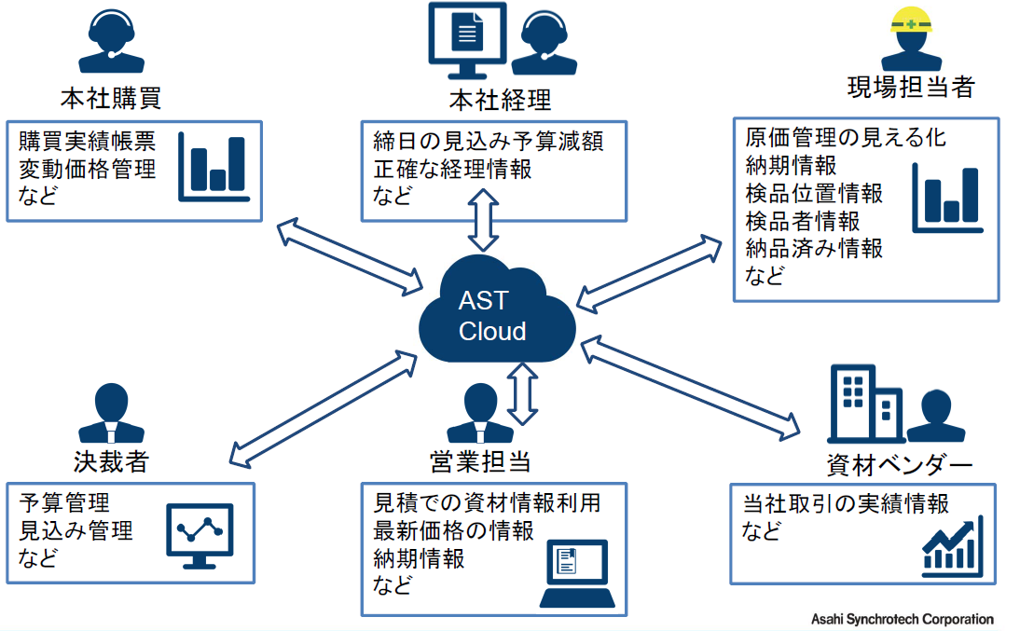
プロジェクトスコープの確認
レポートは各担当者が必要な情報を閲覧する機能

Slide 3
レポート・ダッシュボード

Slide 4
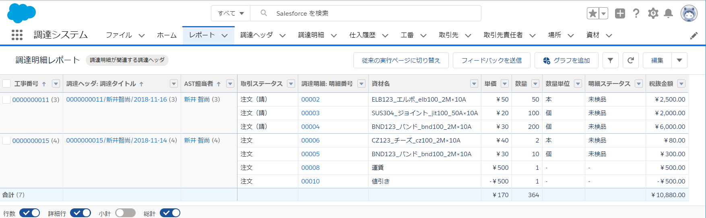
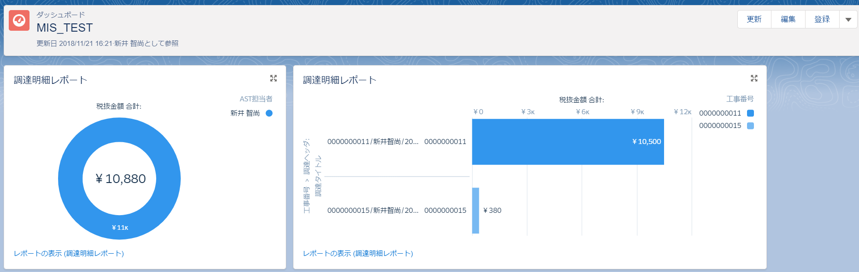
レポート・ダッシュボードとは
レポートとは各オブジェクトに格納されている情報を「検索条件」「出力項目」「集計条件」等を指定して一覧で
情報を閲覧する機能。ダッシュボードはレポートをグラフィカルに閲覧する機能。

Slide 5



レポート・ダッシュボード利用シチュエーション
レポートやダッシュボードは業務上必要なチェック機能や売上などの集計、状況確認に利用されます。
AST及び資材ベンダーにおいてもSalesforceのレポート機能を用いて蓄積された情報を有効活用し
業務効率化を図るツールとして利用可能です。
チェック機能として使用
集計機能として使用
状況確認として使用

Slide 6
レポート・ダッシュボード一覧
これまでの要件定義において、下記レポートが必要であると認識しております。
下記以外にも必要なレポートがございましたらご連絡ください。
利用者 | 名称 | 利用用途 | 検索条件、出力項目
資材ベンダ AST | 出荷済未検品一覧 | 請求漏れ確認 | ■検索条件 調達ヘッダ.明細ステータス=「出荷済」 ■出力項目 工事番号・資材名・納期・AST担当者・明細ステータス
資材ベンダ AST | 納期遅延リスト | 請求漏れ確認 | ■検索条件 調達明細.納期<本日 ■出力項目 工事番号・資材名・納期・AST担当者・明細ステータス
資材ベンダ AST | 請求予定一覧 | 当月請求予定確認 | ■検索条件 仕入.仕入日が当月請求期間に含まれているもの ■出力項目 工事番号・資材名・仕入日・単価・数量・税抜金額・税込金額 ■サマリー項目 税込金額
AST | 在庫一覧 | 資材管理場所検索 | ■検索条件 在庫.場所=指定した場所 ■出力項目 資材名・数量・GPS情報
AST | OBIC連携レポート | OBICとのシステム連携用 | ■検索条件 仕入.仕入日が当月請求期間に含まれているもの ■出力項目 現在調査中
AST | 未承認レポート | 決裁者が調達依頼の承認処理を行っていないものを確認 | ■検索条件 調達ヘッダ.AST承認者=指定したユーザ ■出力項目 工事番号・依頼番号・AST担当者・資材名・単価・税込金額

Slide 7
帳票

Slide 8

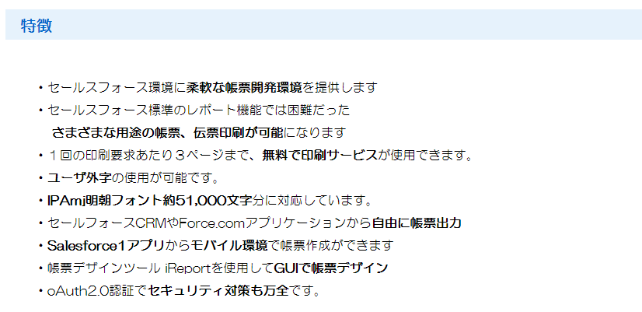
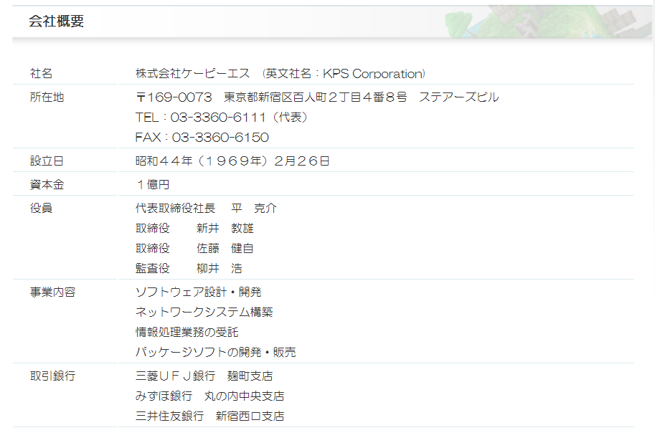
帳票開発ツール
1回の印刷要求が3ページまでであれば無料のReportConnectを利用いたします。
印刷を掛けるとダイレクト印刷ではなくPDFとしてダウンロードされます。
https://www.reportsconnect.com/reportsconnect

Slide 9
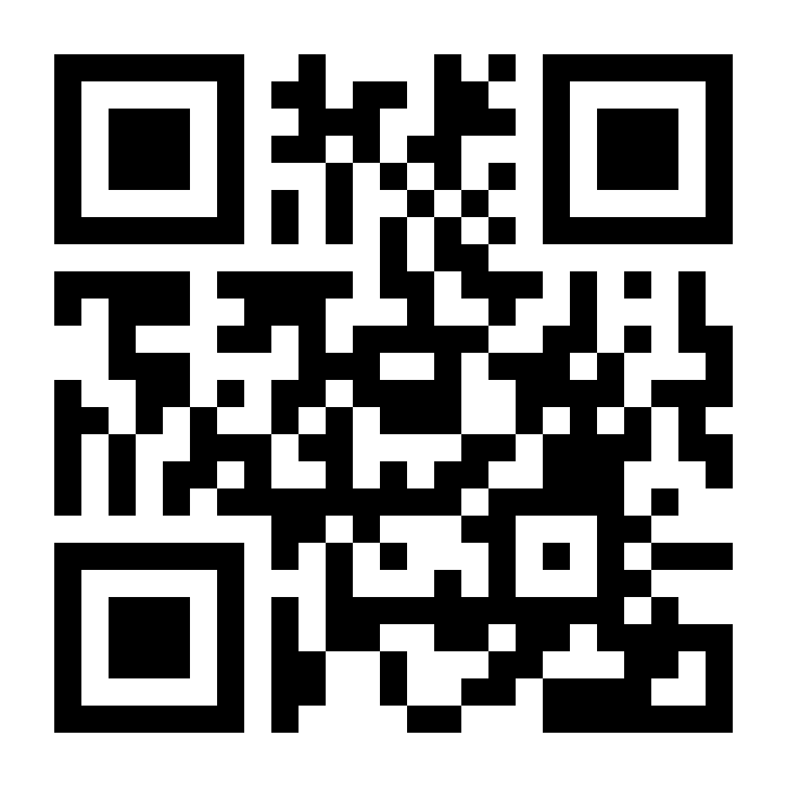
納品書
帳票イメージ
出力方法
・出荷ヘッダの納品書を出力したいデータを開き、納品書出力ボタンを押下。
・配下の出荷明細オブジェクトに登録されている資材情報を全て出力。
納品先名 旭シンクロテック株式会社
工事番号 123456789
工事件名 施工現場A
納品場所
東京都大田区XXXX
担当者 AST担当者
電話番号 090-6515-2443
XXXXXXXXXX株式会社
郵便番号
住所
電話番号
【2018/11/26】要件定義
・明細数の上限は100明細とする
・商品名の文字数が超えた場合は全文字表示とする
出力条件(エラーチェック等)
・出荷明細に1行も登録されていない場合エラー。
品名 数量
品名 数量
品名 数量
【2018/11/26】要件定義
出力項目追加
出力項目
項目名 | 出力内容 | 備考
納品先名 | 旭シンクロテック株式会社 | 固定文字
工事番号 | 1234567890 | 工番.工事番号
工事件名 | 施工現場A | 工番.工事件名
納品場所 | 納品場所の住所 | 調達ヘッダ.納品場所
担当者 | 担当者名 | 調達ヘッダ.AST担当者
電話番号 | 担当者の電話番号 | ユーザ.電話番号
右枠上段企業情報 | 会社名-郵便番号-住所-電話番号 | 調達ヘッダ.仕入先
品名 | 品名 | 出荷明細.品名
数量 | 数量 | 出荷明細.数量
QR | 出荷番号、出荷明細番号、出荷明細番号、出荷明細番号、
備考 | - | 手書き用
備考

Slide 10
請求書
請求先名
旭シンクロテック株式会社
住所
東京都大田区XXXX
XXXXXXXXXX株式会社
仕入先代表者
郵便番号
住所
電話番号
出力方法
・請求書出力メニューから機能を実行し、検索条件を入力して実行。
・仕入オブジェクト内の該当日付の情報を全て出力
検索条件
発行対象期間 ： 年月指定
出力条件(エラーチェック等)
・仕入先別の請求期間は仕入先マスタの設定内容を考慮する。
・明細情報は資材コード、単価で数量をサマリして出力する。
・税額の計算は仕入先マスタより明細計算か合計計算か判断する。
品名 数量 単価 金額
【2018/11/26】要件定義
出力項目追加
出力項目
項目名 | 出力内容 | 備考
請求先名 | 旭シンクロテック株式会社 | 固定文字
住所 | 東京都港区XXX | 固定文字
右枠上段企業情報 | 会社名-郵便番号-住所-電話番号 | 印刷実行ユーザ.会社名-郵便番号-住所-電話番号
仕入先代表者 | 仕入先代表者 | 取引先.仕入先代表者
品名 | 品名 | 出荷明細.品名
数量 | 数量 | 出荷明細.数量
単価 | 単価 | 調達明細.単価
金額 | 金額 | 調達明細.税抜金額
小計 | ページごとの小計 | 調達明細.税抜金額の合計
QR | 請求書番号、仕入No、仕入No、、、合計金額
小計
■確認事項
税額は計算方法は仕入先ごとに違えどヘッダ印字で良いか？
【2018/11/26】要件定義
ヘッダ印字で問題ないことを伺った。

